Slide 1

分布式集群系列
AI集群架构
ZOMI

Slide 2
关于本内容
内容背景
AI集群+大模型+分布式训练系统
具体内容
AI集群服务器架构：参数服务器模式 – 同步与异步并行 - 环同步算法
AI集群软硬件通信：通信软硬件实现 - 通信实现方式
分布式通信原语：通信原语
框架分布式功能：并行处理硬件架构 – AI框架中的分布式训练
大模型算法：挑战 – 算法结构 – SOTA大模型
分布式并行：数据并行 – 张量并行 – 自动并行 – 多维混合并行

Slide 3
分布式系统：分布式并行架构

Slide 4
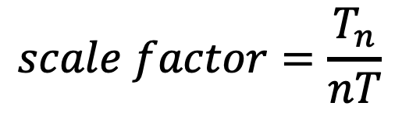
加速比
$$scale factor=\frac{T_{n}}{nT}$$

Slide 5
分布式系统：分布式并行架构
深度学习训练耗时：
训练耗时 = 训练数据规模 x 单步计算量 / 计算速率
模型相关，相对固定
可变因素
计算速率：
计算速率 = 单设备计算速率 x 设备数 x 多设备并行效率（加速比）
混合精度
算子融合
梯度累加
服务器架构
通信拓扑优化
数据并行
模型并行
流水并行

Slide 6
分布式架构：参数服务器
（1）计算损失和梯度（2）梯度聚合（3）参数更新并参数重新广播

Slide 7
分布式 同步并行
必须等全部工作节点完成了本次通信之后才能继续下一轮本地计算
优点：本地计算和通信同步严格顺序化，能够容易地保证并行的执行逻辑于串行相同
缺点：本地计算更早的工作节点需要等待其它工作节点处理，造成了计算硬件的浪费。

Slide 8
分布式 异步并行
当前batch迭代完后与其他服务器进行通信传输网络模型参数
优点：执行效率高，中间除了单机通信时间以外没有任何通信和执行之间的阻塞等待
缺点：网络模型训练不收敛，训练时间长，模型参数反复使用导致无法工业化

Slide 9
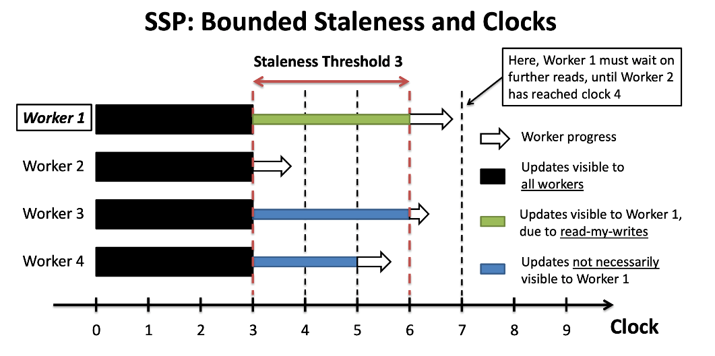
分布式 半同步并行
通过动态限制进度推进范围，有限定的宽松同步障的通信协调并行
跟踪各节点进度并维护最慢节点，保证计算最快和最慢节点差距在一个预定的范围内

Slide 10
环同步（Ring Synchronization）
聚合的NVLink带宽明显高于PCIe带宽，问题是如何有效地使用环

Slide 11
环同步（Ring Synchronization）
在8台V100 GPU服务器上连接NVLink

Slide 12
环同步（Ring Synchronization）
环（1-2-3-4-5-6-7-8-1）

Slide 13
环同步（Ring Synchronization）
环（1-4-6-3-5-8-2-7-1）

Slide 14
环同步 Ring All Reduce(I)

Slide 15
环同步 Ring All Reduce(II) Scatter-reduce

Slide 16
环同步 Ring All Reduce(III) All Gather

Slide 17
环同步：Ring All Reduce
3 亿参数语言模型每秒处理的样本数量与同时进行同步训练的 GPU 数量呈线性关系

Slide 18
通信优化中，除了刚才说到在 AllReduce 上的一些优化，在 All2All 上也有一定优化空间，尤其是我们这种面向八导轨的专门定制过的网络。
该网络在整个 All2All 的操作上会给上层的 Spine 交换机较大的压力。优化方法是使用了 NCCL 里面的 Rail-Local All2All，或者 PXN 的优化。原理就是将异号卡之间的通信通过机内高性能的 NVLink 转换为同号卡之间的通信。
通过这种方式，我们将机间的原本要上到 Spine 层的所有的网络通信转换为机内通信，这样只需要做 TOR 层或者 Leaf 层通信就可以实现异号卡通信，在性能上也会有较大的提升。

Slide 19
Summary
大规模分布式训练中主要使用参数服务器架构模式（PS），参数服务器分布在多个 GPU 是 PS 模式的一种特殊形态；
PS架构下通过集合通信来实现环同步，从而同步分布在多个 GPU 中的参数， Ring All Reduce 是环同步的经典同步方式；

Slide 20
Notes:
20

